Slide 1




<<ΚατασκευΗ ενΟΣ ιστοχΩρου για την υποστΗριξη τηΣ διαδικτυακΗΣ παρουσΙασ σχολεΙου>>
Πτυχιακή εργασία
Νούση Σοφία
Α.Μ: 1958
Επιβλέπων καθηγητής :
Χουβαρδάς Βασίλειος

Slide 2
Σκοπός της πτυχιακής εργασίας
Υλοποίηση ιστοχώρου σε συνεργασία με το Π.Π.Σ.Π.Θ με τους εξής στόχους:
      Καλό εικαστικό αποτέλεσμα.
      Ευχρηστία .
      Παρουσίαση όλων των λειτουργιών και υποδομών του Πειραματικού Σχολείου .

Slide 3
Σκοπός της πτυχιακής εργασίας
      Διαχωρισμός δικαιωμάτων για του χρήστες του συστήματος.
Δυνατότητα εναλλαγής της γλώσσας και στα Αγγλικά.
Ενημέρωση του ιστοτόπου δυναμικά μέσω βάσης.
Ασφάλεια του συστήματος από εξωτερικούς κινδύνους.

Slide 4

Τεχνολογίες που χρησιμοποιήθηκαν
Joomla 1.5
Το Joomla! είναι εφαρμογή ανοικτού κώδικα. (Δωρεάν)
Υπάρχουν πάνω από 7.400 δωρεάν επεκτάσεις διαθέσιμες.
Άμεση υποστήριξη και βοήθεια στην ελληνική γλώσσα μέσω του http://www.joomla.gr/ .

Slide 5
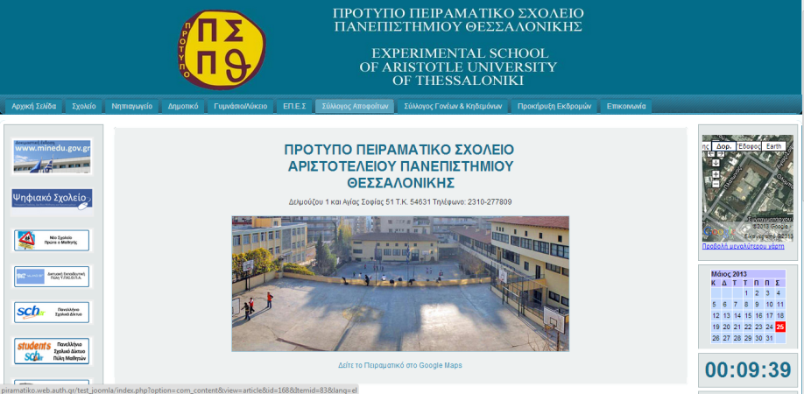
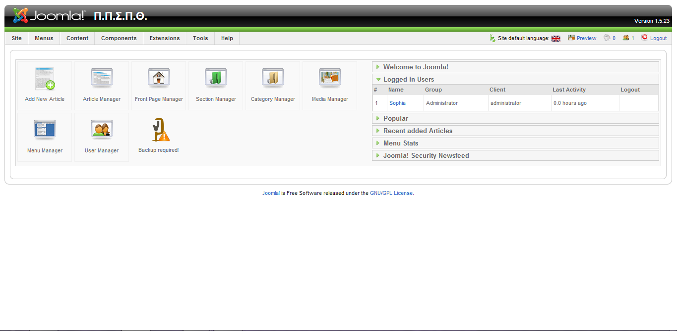
Τεχνολογίες που χρησιμοποιήθηκαν
Δομή του Joomla 1.5
Frontend
Backend

Slide 6
Τεχνολογίες που χρησιμοποιήθηκαν
BackEnd Βασικές Λειτουργίες
    Διαχείριση Χρηστών
    Μενού
    Διαχείριση Άρθρων
    Εφαρμογές (Component)

Slide 7
Τεχνολογίες που χρησιμοποιήθηκαν
BackEnd Βασικές Λειτουργίες
    Ενθεματα (Modules)
    Πρόσθετα (Plugin)
    Διαχείριση Προτύπων(Template)
    Διαχείριση Γλωσσών

Slide 8

Τεχνολογίες που χρησιμοποιήθηκαν
Corel Photo-Paint X5
Το PhotoPaint είναι βοηθητικό εργαλείο του προγράμματος γραφικής σχεδίασης Corel DRAW Χ5.
Το Corel PhotoPaint είναι ένα εργαλείο που δουλεύει αποκλειστικά με bitmap εικόνες.
Δωρεάν έκδοση

Slide 9
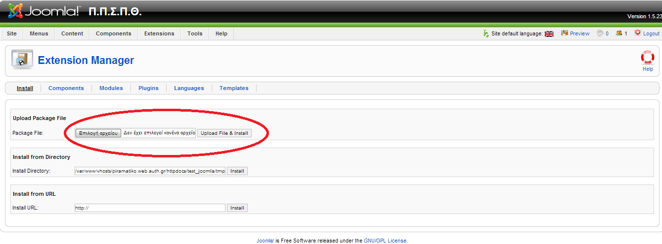
Εγκατάσταση και ρύθμιση επεκτάσεων
Στο μενού της διαχείρισης Επεκτάσεις->Εγκατάσταση / Απεγκατάσταση.
Κάνουμε «Αναζήτηση» και επιλέγουμε την επέκταση που θέλουμε να εγκαταστήσουμε.
Πατάμε το κουμπί Μεταφόρτωση Αρχείου & Εγκατάσταση.
Πάμε στην επέκταση που εγκαταστήσαμε και κάνουμε τις ρυθμίσεις που επιθυμούμε.

Slide 10
Ενθέματα που χρησιμοποιήθηκαν
Latest News
Minicalendar
LeoClock
Δυνατότητα εμφάνισης τελευταίων νέων.
Εμφάνιση Ημερολογίου.
Εμφάνιση ώρας.

Slide 11
Πρόσθετα που χρησιμοποιήθηκαν
Tabber
Slider
Content-Pdf-Embed
Εισαγωγή καρτελών
Εισαγωγή καρτελών σε slide μορφή.
δυνατότητα φόρτωσης αρχείων pdf μέσα σε άρθρα

Slide 12
Πρόσθετα που χρησιμοποιήθηκαν
ALLVIDEOS
Ari Docs Viewer
Δυνατότητα προβολής Video στον ιστοχώρο μας.
Δυνατότητα ενσωμάτωσης άρθρων και αρχείων, στο περιεχόμενο της ιστοσελίδας μας.

Slide 13
Εφαρμογές που χρησιμοποιήθηκαν
Akeeba Backup
JCE Administration
Δυνατότητα να κάνουμε backup τόσο τα αρχεία όσο και την βάση της ιστοσελίδας μας.
Δυνατότητα διαχείρισης περιεχομένου με πολλαπλές πρόσθετες επιλογές.

Slide 14
Εφαρμογές που χρησιμοποιήθηκαν
JoomFish
Εφαρμογή που μας δίνει την δυνατότητα να μεταφράσουμε το περιεχόμενο της ιστοσελίδας μας σε όποια γλώσσα θέλουμε.
  Χειροκίνητη μετάφραση όλων των τμημάτων της ιστοσελίδας μας.
  Παράλληλη εγκατάσταση του ενθέματος Language Selection για δυνατότητα εναλλαγής της γλώσσας από τον χρήστη.

Slide 15
Εφαρμογές που χρησιμοποιήθηκαν
JoomFish
  Συν:
    Δυνατότητα μετάφρασης σε όποια γλώσσα επιθυμούμε.
    Ορθότερη μετάφραση σε σχέση με τις άλλες εφαρμογές της αγοράς.
    Προσφέρεται δωρεάν.
  Πλην: Χρονοβόρα διαδικασία μετάφρασης.

Slide 16
Μενού που δημιουργήθηκαν
Μενού 1: Το μενού αυτό εμφανίζεται στην καρτέλες: αρχική, Σχολείο , Σύλλογος Αποφοίτων , Σύλλογος Γ & Κ , Προκήρυξη Εκδρομών και Επικοινωνία.
Μενού 2: Ομοίως το μενού εμφανίζεται στις καρτέλες: Νηπιαγωγείο, Δημοτικό , Γυμνάσιο/ Λύκειο.
Μενού 3: Το μενού αυτό αφορά την καρτέλα ΕΠ.Ε.Σ.

Slide 17

Διαχείριση Αρχείων
Web Server
Η διαχείριση των αρχείων μπορεί να γίνει με 3 τρόπους:
Με κάποια εφαρμογή που μας προσφέρει ο Server π.χ. Cpanel.
Με την βοήθεια κάποιου FTP διακομιστή όπως ο FileZilla.
Μέσα από την διαχείριση του Joomla εγκαθιστώντας την ανάλογη εφαρμογή (π.χ. exTplorer).
Η επεξεργασία των αρχείων έγινε με το Notepad++ .

Slide 18

Βιβλιογραφία
http://www.joomla.org
http://www.joomla.gr
http://www.w3schools.com/html/
http://www.w3schools.com/js/
http://www.w3schools.com/php/
http://extensions.joomla.org/extensions
http://www.joomlaworks.net/docs/allvideos

Slide 19
Ευχαριστούμε πολύ για την προσοχή σας!!
Παρουσίαση ιστοτόπου

